Slide 1


О ходе создания центров образования естественно-научной и технологической направленностей «Точка роста» в Ленинградской области в 2021 году
Мониторинг реализации мероприятий «дорожной карты»
Январь 2021

Slide 2
Повестка:
Закупочные процедуры;
- Косметический ремонт, приведение площадок центров в соответствии с фирменным стилем «Точка роста»;
- Повышение квалификации;
- Информационное и нормативное обеспечение;
-Лицензирование.

Slide 3
Дорожная карта:
№ | Наименование мероприятия | Результат | Срок
4. | Проведен мониторинг работ по приведению площадок | По форме, определяемой\ Минпросвещения России или Федеральным оператором | 25 августа 2021 года, далее ежегодно
5. | Начало работы Центров «Точка роста» | Информационное освещение в СМИ | 1 сентября 2021 года
6. | Ежеквартальный мониторинг выполнения показателей создания и функционирования центров «Точка роста» | Отчет Федеральному оператору по итогам мониторинга | 1 октября 2021 года, далее –ежеквартально в течение 2-х лет

Slide 4
Статус по закупочным процедурам
Время – невосполнимый ресурс
21.05.2021 – 25.08.2021 – 01.09.2021
приведение площадки в соответствие МР
начало работы центра
69 раб.дн.
74 раб.дн.

Slide 5
Статус по закупочным процедурам
По мере прохождения контрольных точек дорожных карт основные контролируемые показатели меняются
Закупки
Контракты
Экономия
Поставка

Slide 6
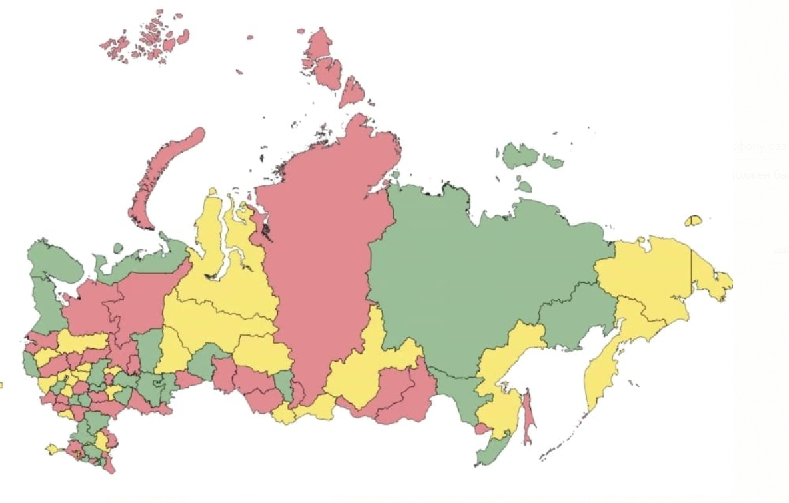
Статус по закупочным процедурам
На основе внесенных в СУПД данных формируется ОТЧЕТНОСТЬ по НПО на федеральном уровне АВТОМАТИЧЕСКИ
Для формирования оперативного плана кассового исполнения НПО
В СУПД должны быть указаны закупки и контракты на 100% бюджета
Верификация ЕЖЕДНЕВНО
Отображение информации в информационных системах Министерства просвещения Российской Федерации

Slide 7
Доставка и наладка оборудования для центров образования «Точка роста» в срок до 01 июля 2021 года
Мониторинг закупок и поставок оборудования и средств обучения для оснащения центров по ссылке: https://1drv.ms/x/s!AjohhHHNNi6xj_IBUO6BoVcrMrxHww?e=dX95zq.
Мониторинг закупок и поставок оборудования и средств обучения для оснащения Центров образованияестественно-научной и технологической направленностей «Точка роста» в Ленинградской области по состоянию на 21.05.2021.
МО | Наименование Центра | Лоты | Дата объявления закупки | Дата проведения аукциона | Дата определения победителя | Дата заключения контракта | Дата поставки |  | Дата подписания акта приемки |  | Дата оплаты
 |  |  |  |  |  |  | план | факт | план | факт | план | факт
Бокситогорский | Муниципальное бюджетное общеобразовательное учреждение "Средняя общеобразовательная школа № 1" города Пикалёво | МФУ | 07.04.2021 | 19.04.2021 | 20.04.2021 | 04.05.2021
 |  | Ноутбуки | 07.04.2021 | 26.04.2021 | 27.04.2021 | 13.05.2021
 |  | Демонстрационное-1 | 13.04.2021 | 26.04.2021 | 28.04.2021 | 17.05.2021
 |  | Демонстрационное-2
Волосовский | Муниципальное общеобразовательное учреждение «Волосовская средняя общеобразовательная школа №2» | МФУ | 07.04.2021 | 19.04.2021 | 20.04.2021 | 11.05.2021
 |  | Ноутбуки | 07.04.2021 | 26.04.2021 | 27.04.2021 | 18.05.2021
 |  | Демонстрационное-1 | 13.04.2021 | 26.04.2021 | 28.04.2021 | 18.05.2021
 |  | Демонстрационное-2
 | Муниципальное общеобразовательное учреждение "Зимитицкая основная общеобразовательная школа" | МФУ | 07.04.2021 | 19.04.2021 | 20.04.2021 | 19.05.2021
 |  | Ноутбуки | 07.04.2021 | 26.04.2021 | 27.04.2021 | 18.05.2021
 |  | Демонстрационное-1 | 13.04.2021 | 26.04.2021 | 28.04.2021 | 18.05.2021
 |  | Демонстрационное-2

Slide 8
https://zakupki.gov.ru/
Поставка ноутбуков для оснащения центров образования естественно - научной и технической направленностей «Точка роста»
Ссылка на закупку: https://zakupki.gov.ru/epz/order/notice/ea44/view/common-info.html?regNumber=0145200000421000408
Ссылка на реестр контрактов: https://zakupki.gov.ru/epz/contract/search/results.html?searchString=&orderNumber=0145200000421000408&openMode=USE_DEFAULT_PARAMS&fz44=on&priceFrom=0&priceTo=200000000000&contractStageList=0%2C1%2C2%2C3&budgetaryFunds=on&extraBudgetaryFunds=on
Поставка МФУ для оснащения центров образования естественно - научной и технической направленностей «Точка роста»
Ссылка на закупку: https://zakupki.gov.ru/epz/order/notice/ea44/view/common-info.html?regNumber=0145200000421000405
Ссылка на реестр контрактов: https://zakupki.gov.ru/epz/contract/search/results.html?searchString=&orderNumber=0145200000421000405&openMode=USE_DEFAULT_PARAMS&fz44=on&priceFrom=0&priceTo=200000000000&contractStageList=0%2C1%2C2%2C3&budgetaryFunds=on&extraBudgetaryFunds=on
Поставка демонстрационного оборудования, моделей, макетов и аналогичных демонстрационных изделий для оснащения центров образования естественно - научной и технической направленностей «Точка роста»
Ссылка на закупку: https://zakupki.gov.ru/epz/order/notice/ea44/view/common-info.html?regNumber=0145200000421000440
Ссылка на реестр контрактов: https://zakupki.gov.ru/epz/contract/search/results.html?searchString=&orderNumber=0145200000421000440&openMode=USE_DEFAULT_PARAMS&fz44=on&priceFrom=0&priceTo=200000000000&contractStageList=0%2C1%2C2%2C3&budgetaryFunds=on&extraBudgetaryFunds=on

Slide 9
Оплата поставленного оборудования для центров образования «Точка роста» в срок до 01 августа 2021 года
При необходимости переноса средств субсидии на июнь 2021 года - в срок до 24.05.2021 направить соответствующую заявку.
При необходимости переноса средств субсидии на июль 2021 года - в срок до 15.06.2021.

Slide 10
Завершение косметического ремонта, приведение площадок центров в соответствии с фирменным стилем «Точка роста» в срок до 01 августа 2021 года.
Наименование ОО | Срок проведения конкурсных процедур на ремонтные работы | Срок заключения контракта на проведение ремонтных работ | Срок завершения ремонтных работ (в соответствии с контрактом) | Срок проведения конкурсных процедур на закупку мебели | Срок заключения контракта на закупку мебели | Срок поставки мебели (в соответствии с контрактом)

Slide 11
1. Количество и площадь помещений не регламентируются.
Эти параметры зависят от уже сложившейся инфраструктуры школы.
2. Администрация школы сама определяет какие помещения относятся к Точке Роста исходя из основного условия организации центра -- обеспечить полноценные практические зоны для предметов естественно-научного и технологического профиля. Для этого предлагается организовать лаборатории: химическую, биологическую, физическую, технологическую.
3. Лаборатории проще всего организовать на базе уже существующих кабинетов физики, химии, биологии, математики, технологии (и прилегающих к ним подсобных помещений, лаборантских).
4. Рекомендуется организовывать и дополнительные рекреационные пространства (по необходимости). Это могут быть библиотеки, медиатеки, коворкинги, лектории, различные зоны отдыха). Их можно организовывать на базе существующих рекреаций, коридоров, библиотек, актовых залов).
Главный вопрос: так сколько же помещений?

Slide 12
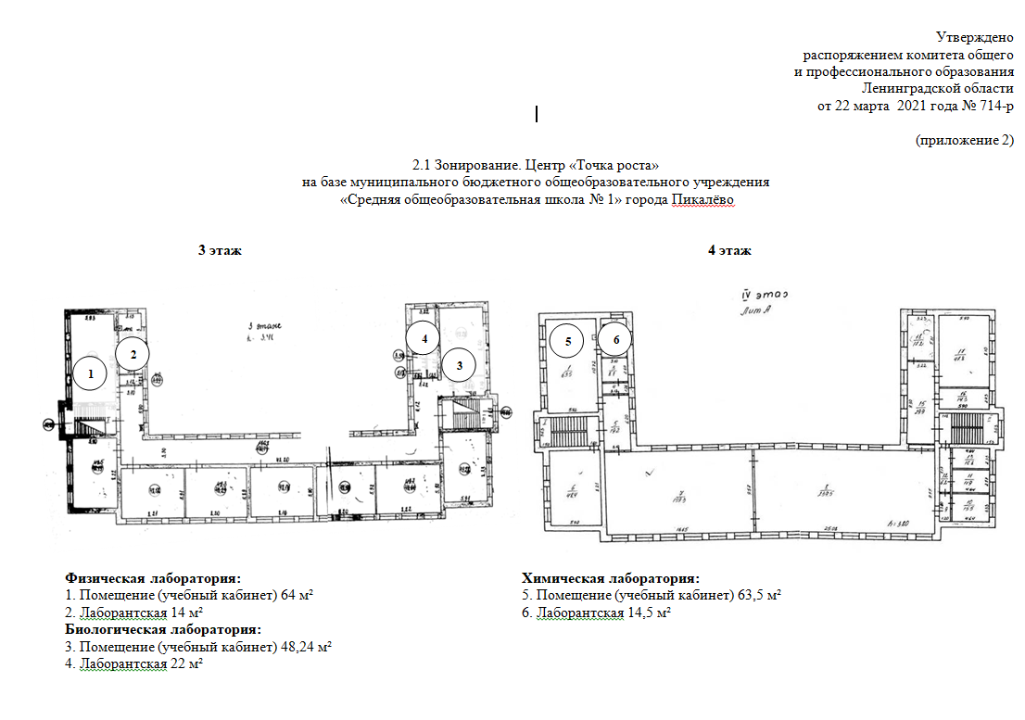

Slide 13
Обучение педагогов
В целях эффективного использования оборудованияя
педагогами центров «Точка роста», «IT-куб», «Школьный Кванториум»
36
Инвариантный модуль: нормативное и учебно-методическое обеспечение деятельности региональных центров, создаваемых в рамках национального проекта «Образование»; вопросы национальной политики в области образования, методика преподавания различных дисциплин в условиях обогащенной лабораторной среды современной школы (учреждений дополнительного образования детей)
Вариативный модуль: по использованию оборудования центров
часов
Формат:
заочно с применением дистанционных образовательных технологий – онлайн-курс, вебинары
25 мая-25 июня

Slide 14
Программы для педагогов
Краткое наименование
Использование оборудования региональных центров («Кванториум», «Точка роста») для реализации образовательных программ по химии в рамках естественно-научного направления
Использование оборудования региональных центров («Кванториум», «Точка роста») для реализации образовательных программ по биологии в рамках естественно-научного направления
Использование оборудования региональных центров («Кванториум», «Точка роста») для реализации образовательных программ по физике в рамках естественно-научного направления
Реализации дополнительных общеобразовательных программ технической направленности с использованием оборудования центра цифрового образования детей «IT-куб»
«Кванториум» и «Точка роста»: учителя химии
«Кванториум» и «Точка роста»: учителя биологии
«Кванториум» и «Точка роста»: учителя физики
«IT-куб»: педагоги дополнительного образования

Slide 15
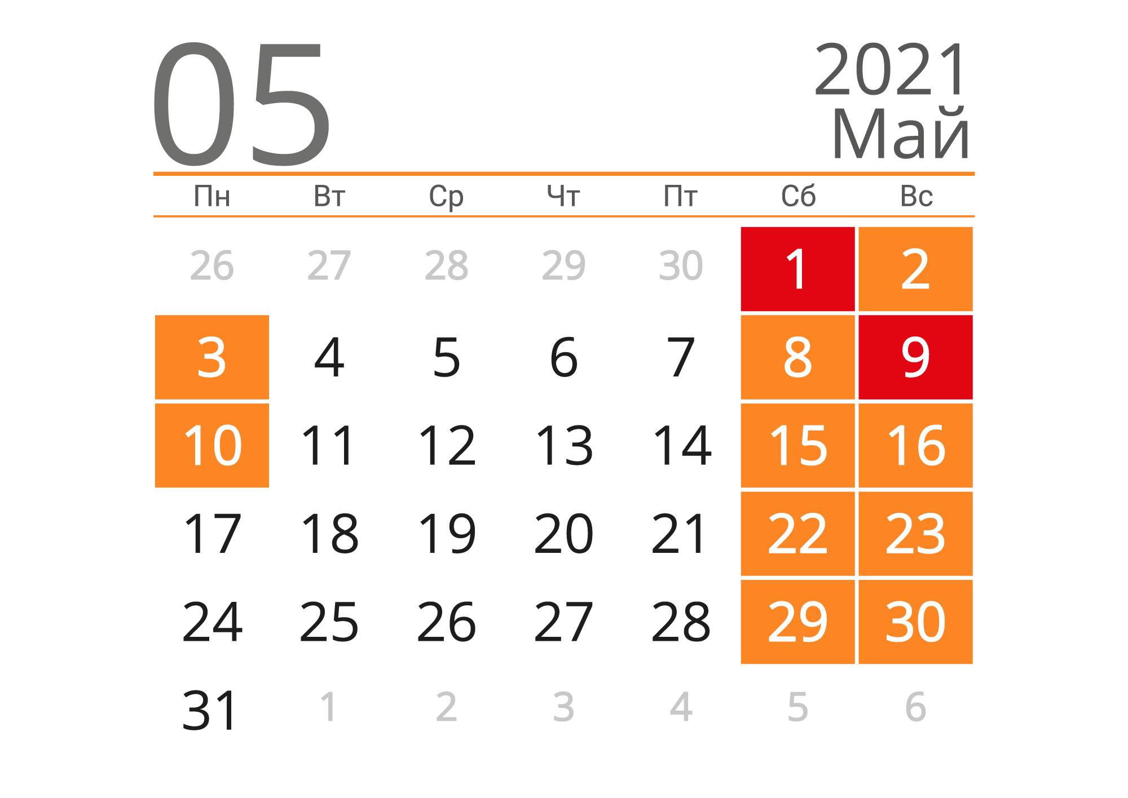
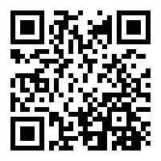
Важные даты
17-21 мая – загрузка формы в Цифровую экосистему ДПО
21-24 мая – активизация личных кабинетов слушателями
25 мая в 12:00 (МСК) – старт обучения, установочный вебинар для слушателей
https://www.youtube.com/watch?v=l-nvjoQcFMs

Slide 16

Методическое обеспечение
25
Методические пособия для педагогов:
методические материалы
примерные рабочие программы
конкретные планы уроков, лабораторных работ
дидактические материалы (материалы для копирования)
задания на формирование функциональной грамотности
инструкции по использованию оборудования
описание возможностей для использования оборудования при подготовке к ГИА, ВПР
сценарии квестов, тематических праздников
наименований
15 ИЮНЯ
2021 ГОДА
Пособия:
Рассылаются всем слушателям курсов по электронной почте
Размещаются в пространстве курса для скачивания
Рассылаются региональным координаторам
Пособия в электронном виде:
Удобно использовать на персональных устройствах
Можно распечатать необходимые дидактические материалы

Slide 17
Новожилова Лидия Михайловна
тел.: +7 960-259-17-31
электронный адрес:
lida_n@list.ru
Поддержка муниципальных координаторов
Горячая линия:
Техподдержка слушателей
+7 (800) 200-91-85

Slide 18
Документы регионального уровня
Перечень общеобразовательных организаций. Распоряжение комитета от 17.12.2020 № 2165-р с изменениями от 03.02.2021
Типовое Положение о Центре. Распоряжение комитета от 24.12.2020 № 2228-р
План первоочередных действий («Дорожная карта»). Распоряжение комитета от 24.12.2020 № 2229-р области в 2021 году»
Индикаторы и показатели. Распоряжение комитета от 24.12.2020 № 2230-р
Типовой дизайн-проекта и проект зонирования. Распоряжение комитета от 22.03.2021 № 714-р
Локальные акты

Slide 19
Документы на уровне образовательных организаций, информационная открытость
О создании Центра «Точка роста»
О назначении куратора, ответственного за функционирование и развитие Центра «Точка роста»*
Об утверждении Положения о Центре «Точка роста»
План мероприятий по созданию и открытию Центра;
Штатное расписание Центра
Образовательные программы общего и дополнительного образования
Локальные акты
Образование
Создание раздела на сайте общеобразовательной организации «Центр «Точка роста»
Наличие информации об образовательных программах, оборудовании, плане работы, режиме занятий и пр.
Публикация сведений о функционировании Центра «Точка роста», в том числе о проводимых мероприятиях
Информационная открытость
* Куратором может быть педагогический или руководящий работник организации, в том числе директор

Slide 20
Получение лицензии на осуществление образовательной деятельности центров образования «Точка роста» по подвиду дополнительного образования детей и взрослых (при необходимости)
Муниципальное бюджетное общеобразовательное учреждение «Пудостьская средняя общеобразовательная школа» +
!!! Муниципальное казенное общеобразовательное учреждение «Лодейнопольская средняя общеобразовательная школа №2 с углубленным изучением отдельных предметов»

Slide 21
Образовательные программы
Минимальный набор направленностей образовательных программ – естественно-научная и технологическая (перечень может быть расширен, исходя из имеющихся условий и потребностей).
«Физика»
«Химия»
«Биология»
Не менее 1/3 объема внеурочной деятельности естественно-научной и технологической направленностей
Дополнительные общеобразовательные программы естественно-научной и технической направленностей*

